Slide 1

Controle de versão
Aula 03 - Parte 1
Disciplina: Ambiente de Desenvolvimento e Operação
Curso: ADS
Prof. Antonio Dias
1º semestre de 2020

Slide 2
Referência desta aula
GitHub. GitHub Guides. Disponível em
<https://guides.github.com>.

Slide 3
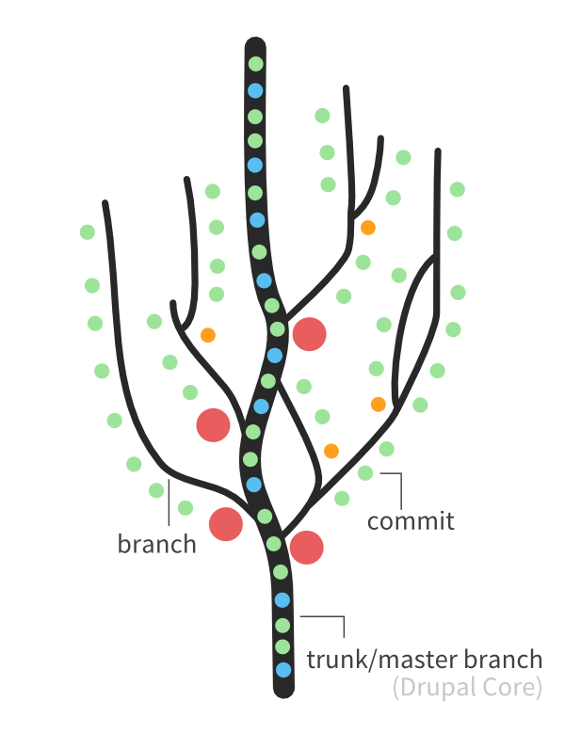
Árvore de versões
Fonte: http://www.drupal.org/node/991716

Slide 4
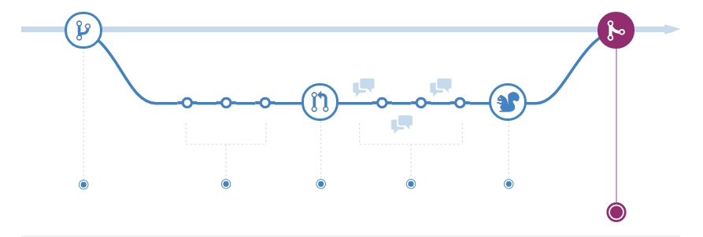
Workflow Github
Fonte: https://guides.github.com/introduction/flow

Slide 5
Merge
Integração das modificações de um branch em outro.

Slide 6
Exemplo de merge
Branch master
1. Criação do branch filmes
2. Criação do arquivo filmes.md e alteração do arquivo README.md
3. Pull Request
4. Correções e melhorias
5. MERGE
Fonte: https://guides.github.com/introduction/flow

Slide 7
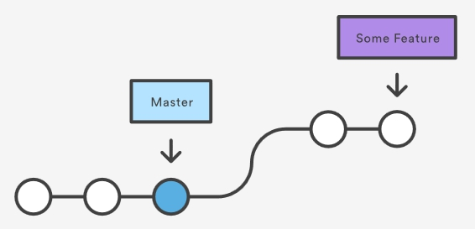
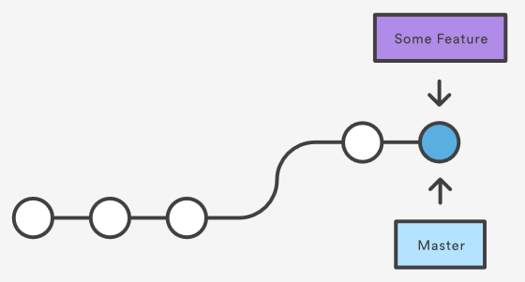
Fast-forward merge
Integração realizada quando o branch master não sofreu nenhuma alteração desde a criação do branch que será integrado.
antes do merge
depois do merge
Fonte: https://www.atlassian.com/git/tutorials/git-merge

Slide 8
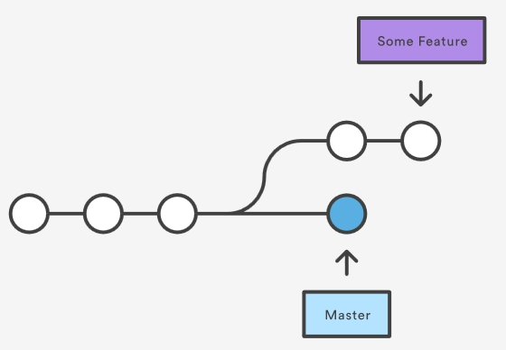
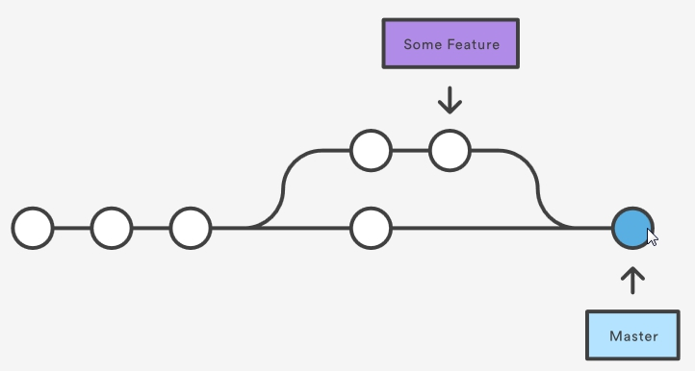
3-way merge
Integração realizada quando o branch master sofreu alguma alteração desde a criação do branch que será integrado.
antes do merge
depois do merge
Fonte: https://www.atlassian.com/git/tutorials/git-merge

Slide 9
Conflitos
Se dois branches que você está tentando integrar alteraram a mesma parte de um mesmo arquivo, é necessário resolver o conflito manualmente.
O colaborador responsável por resolver os conflitos deverá visualizar as diferenças e decidir qual será o conteúdo final.

Slide 10
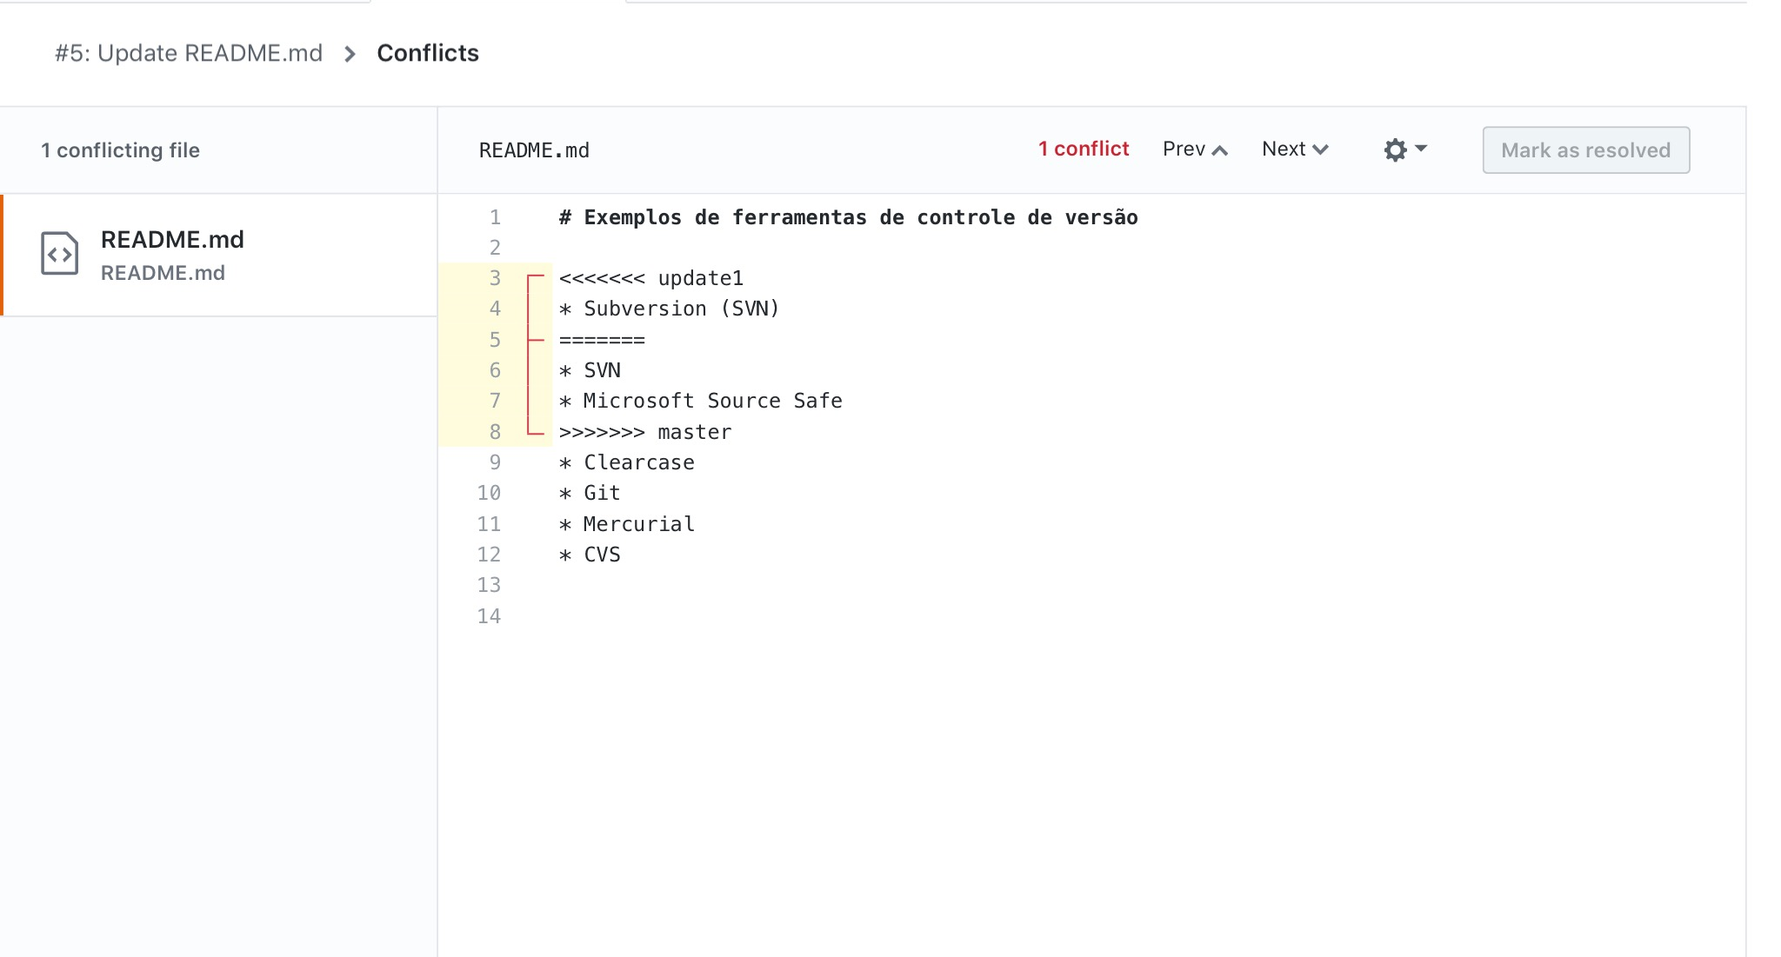
Resolução de conflitos

Slide 11
Comandos Git
Git config (Configura sua conta no git local)
git config --global user.name “xxx" git config --global user.email xxx@gmail.com
Git clone (Faz download do projeto pra um diretório local)
git clone https://github.com/edsonbenites/devops_aula2.git
Git add (Para iniciar a monitoração do arquivo)
git add README.md

Slide 12
Comandos Git
Git status
O comando lhe mostra em qual branch você se encontra. Vamos dizer que você adicione um novo arquivo em seu projeto, um simples arquivo README. Caso o arquivo não exista e você execute git status, você verá o arquivo não monitorado dessa forma:
# On branch master # Untracked files: # (use "git add {file}..." to include in what will be committed) # # README nothing added to commit but untracked files present (use "git add" to track)
Git Commit
git commit -m "Mensagem pra informar o commit criado“

Slide 13
Comandos Git
Git merge (merge básico, unido ao master)
Suponha que você decidiu que o trabalho na tarefa XPTO está completo e pronto para ser feito o merge no branch master. Para fazer isso, você fará o merge do seu branch novabranch, bem como o merge do branch hotfix de antes. Tudo que você tem a fazer é executar o checkout do branch para onde deseja fazer o merge e então rodar o comando git merge:
git checkout master git merge novabranch

Slide 14
Comandos Git
Git push (empurra os commit para um repositório remoto)
git push
Referencia:
http://comandosgit.github.io/

Slide 15
Exercício
a) Acesse sua conta no GitHub.
b) Crie um repositório com o nome devops-aula03. O reposítório deve ser público e inicializado com um arquivo README.md com o seguinte conteúdo:
# Ferramentas de controle de versão:
* Mercurial
* GitHub
* Subversion
* CVS
c) Clique no botão que está com o rótulo Branch: master. Escreva no campo texto o nome ramo1 e clique na opção Create branch: ramo1.
d) No branch ramo1, edite o arquivo README.md (clique no arquivo e depois clique no botão com a figura de um lápis/caneta). Altere a palavra GitHub para GitLab e efetue o commit após a alteração.
e) Volte para o branch master e crie a partir dele um novo branch chamado ramo2.
f) No branch ramo2, edite o arquivo README.md (clique no arquivo e depois clique no botão com a figura de um lápis/caneta). Altere a palavra GitHub para Git e efetue o commit após a alteração.
g) Verifique que agora seu repositório possui 3 branches, cada um deles com diferentes conteúdos no arquivo README.md.

Slide 16
Exercício (continuação)
h) Crie um Pull Request para integrar o branch1 ao master e execute a operação de merge.
j) Crie um Pull Request para integrar o branch2 ao master e tente executar a operação de merge. Note que desta vez aparecerá a mensagem de que há conflitos.
k) Pressione o botão Resolve conflicts e edite o arquivo, deixando a linha com conflito com o conteúdo Git. Lembre-se de apagar a marcação que destaca o conflito. Após finalizar, pressione o botão Mark as resolved e, a seguir, o botão Commit merge.
l) Finalmente, pressione o botão Merge pull request.

Slide 17


